Slide 1
核廢料蘭嶼貯存場
設置決策過程調查初步報告
行政院蘭嶼核廢料貯存場設置真相調查小組
報告人：林萬億政務委員
106年6月30日

Slide 2
簡報大綱
緣起
調查報告章節摘要
蘭嶼貯存場設置之評估過程
蘭嶼貯存場設置（蘭嶼計畫）規劃及核定
初步結論
調查工作辦理概況

Slide 3
緣起
總統向原住民族道歉文
總統參訪蘭嶼座談會上指示事項
當年，政府在雅美族人不知情的情況下，將核廢料存置在蘭嶼。蘭嶼的族人承受核廢料的傷害。為此，我要代表政府向雅美族人道歉...我也會要求相關部門，針對核廢料儲存在蘭嶼的相關決策經過，提出真相調查報告...。
...針對核廢料貯存場設置在蘭嶼侵犯雅美/達悟族人的權利，行政院將由政務委員召集雅美/達悟族人、相關部會、臺電及學者專家成立調查小組，在族人的參與及監督下，半年內提出調查報告…。
行政院成立調查小組
105年10月14日核定發佈施行「行政院蘭嶼核廢料貯存場設置真相調查小組設置要點」，正式成立本調查小組進行真相調查作業。

Slide 4
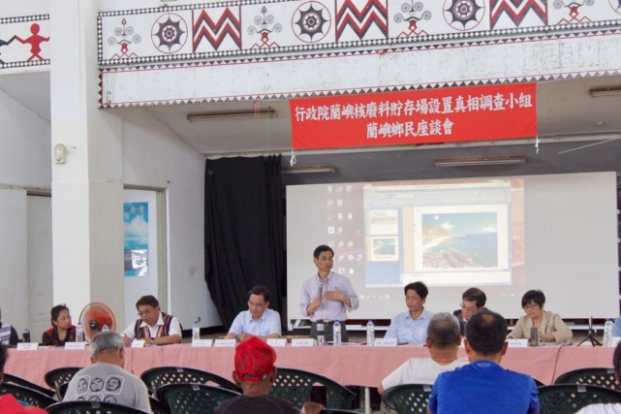
調查小組辦理概況
真相調查小組成立以來，已召開3次小組會議，討論真相調查決議過程、釐清報告問題及期程，並於106年4月前往蘭嶼鄉與鄉民座談，傾聽鄉民聲音。
為利撰寫本真相調查報告，於105年11月成立工作小組，召開工作小組會議3次、工作小組諮詢會議1次，並與蘭嶼鄉6部落展開諮詢會議。

Slide 5
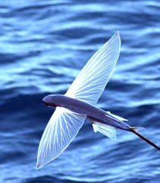
調查報告章節摘要
壹、背景說明
貳、調查方法
参、蘭嶼貯存場設置之評估過程
肆、蘭嶼貯存場設置（蘭嶼計畫）
之規劃及核定經過
伍、初步結論
參考書目
附件

Slide 6
調查方法
本報告資料來源主要以官方文件為主，其他文件為輔，進行文件檔案之整理、解讀及分析。
原能會提供61年8月至67年8月公文檔案87件，67年8月至71年5月檔案104件，總計191件。
核能研究所等相關單位調閱協助調資料10批。
工作小組自行蒐集之相關資料，以及106年6月間至蘭嶼召開諮詢會議之訪談相關資料及紀錄等田野調查資料，一併納入報告書附件。

Slide 7

調查方法
(調查小組成員)
調查小組設委員17人 ，行政院政務委員、原民會主委為正、副召集人，機關代表委員4人，雅美/達悟族人代表6人，專家學者5人，推派5位委員組成工作小組，撰寫調查報告書。
本小組任務為調查核廢料貯存於蘭嶼之決策過程，撰寫及公布調查報告，公布後解散。

Slide 8
調查方法
(調查限制)
決策過程可能參與決策機關、人員之釐清，須從公文內抽絲剝繭判讀。
土地取得方式與過程是否符合現在民主時代所稱之公平正義，無法於相關文書內判讀。
是否告知蘭嶼地區民眾，無相關文件可資判讀。
工程建置、運輸等是否符合國際標準與安全性，非本調查報告之範疇。

Slide 9
蘭嶼貯存場設置之評估過程
低強度放射性廢料之處理，除「妥善貯存待其放射性衰減消失」外，並無他法。
貯存方式主要為陸貯及海拋。早期處理方式為海拋，1972年倫敦公約後，海拋處理式微，1993年各國簽訂公約，禁止海拋放射性廢棄物。
原能會60年初組成技術小組，進行處理方式可行性研究，63年展開蘭嶼計畫，成立蘭嶼計畫技術小組。

Slide 10
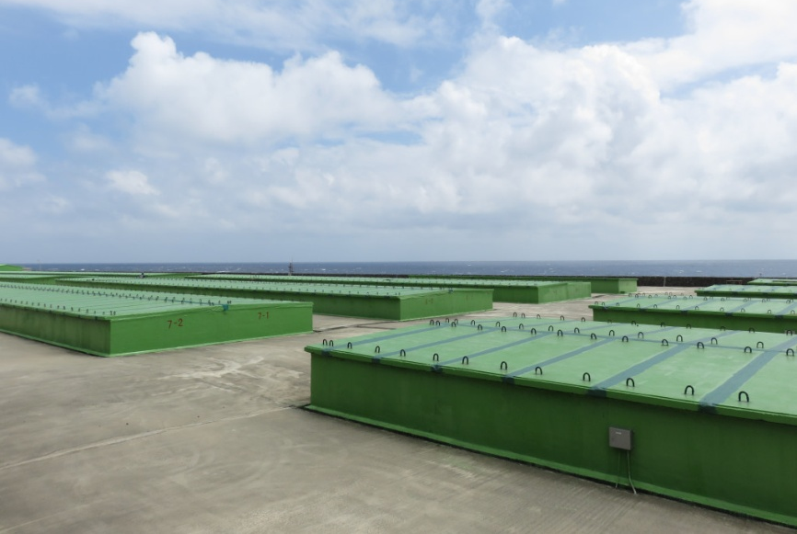
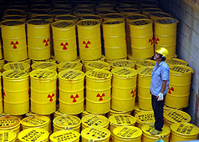
蘭嶼貯存場設置之評估過程
(貯存方式之評估)
  原能會61年舉行「第1次低強度放射性廢料極終極處理方法會議」，討論廢礦坑貯存、地下屯兵工事貯存、深山貯存、投海及離島貯存等5個方案。
經檢討評估，決定採取離島固化桶裝水泥槽暫行貯存，俟投海技術完成或放射性衰減至消失後，再行取出進行海洋投擲。

Slide 11
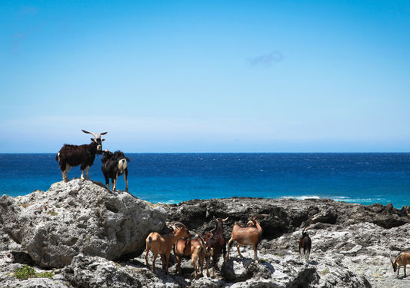
蘭嶼貯存場設置之評估過程
原能會於61年8月至63年5月間召開5次「低強度放射性廢料極終處理方法會議」，初步認定離島貯存為我國處理放射性待處理物料唯一可行方式，綜合考量各項因素，決議蘭嶼龍門地區為適當之離島貯存場所。

Slide 12
蘭嶼貯存場設置之評估過程
(離島貯存地點之評估)
  原能會於61年初步書面研究，62年8月至63年1月間實地勘察：
蘭嶼龍門地區最為適當的理由
投海
作業便利
全島
人數不多
土地面積
大小適當
與島上其他地區阻隔，無人居住利用
地形具
極佳天然屏障
海上運輸
污染可能性低

Slide 13
蘭嶼貯存場設置之評估過程
(訂定蘭嶼計畫)
63年5月11日
成立「蘭嶼計畫技術小組」，
由核研所及台電公司擬定工程規劃書，預估所需經費，自此進入規劃階段。
63年2月16日
原能會函呈「國家放射性固體廢料貯存場規劃書」予行政院，建議蘭嶼龍門地區作為貯存場所，計畫名稱為「蘭嶼計畫」。

Slide 14
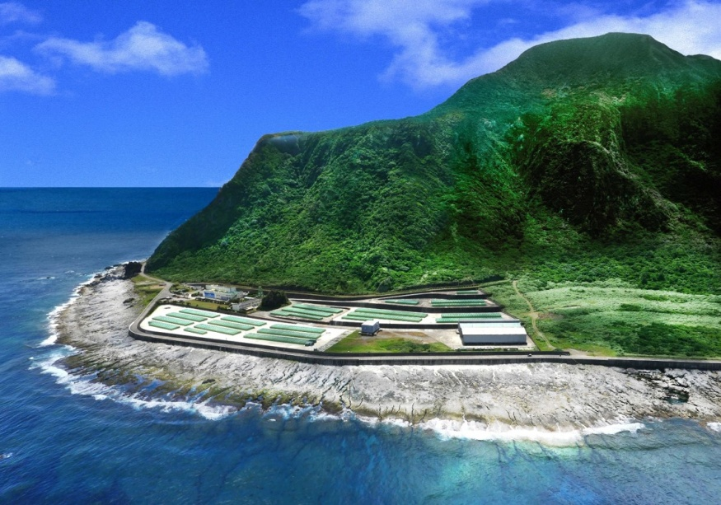
蘭嶼貯存場設置(蘭嶼計畫)規劃及核定經過
(規劃過程)
63年5月29日至65年2月26日止，蘭嶼計畫技術小組先後召開11次協調會議，對相關研究分工、貯存規劃、用地鑽探、標準物料桶使用及物料運輸等議題作相關決議。

Slide 15
蘭嶼貯存場設置(蘭嶼計畫)規劃及核定經過
(重新研判貯存用地)
交通部觀光局64年建議由工程、環境資源及社會經濟諸多因素，對小蘭嶼、綠島及澎湖無人島進行比較。
環境科學委員會及原能會於64年間評估，由近海洋流流向研判，倘廢料漏失，貯存場設於蘭嶼對臺灣本島不致發生危害。又當地地形阻隔及地質結構，島上居民不致受放射性危害，亦無崩陷及污染水源之虞，且貯存場沿道路建築護牆，不致影響環島公路通行。

Slide 16
蘭嶼貯存場設置(蘭嶼計畫)規劃及核定經過
(蘭嶼計畫檢討)
基隆北方各島位於漁區、面積過小且無港口道路設施，龜山、綠島、小琉球距本島太近，且居民甚多，無地可用。澎湖各無人荒島，條件不適於貯存，故仍以蘭嶼龍門地區及小蘭嶼為適。
蘭嶼開元港可停靠200噸級輪船，現有道路通達龍門地區，且該地區背山臨海人跡罕至，可有效管制人員出入。可用面積達30萬平方公尺，足以貯存廢料，近幾十年無海嘯、地震、山崩紀錄，不影響島上交通。
技術小組作成初步結論：
廢料貯存以離島最佳，低、中強度放射性廢料以貯存蘭嶼龍門地區投資最小。

Slide 17
蘭嶼貯存場設置(蘭嶼計畫)規劃及核定經過
重新檢討其他島嶼貯存之可能性
65年5月台電公司
蘭嶼島勘測報告
考量開元港條件、日後易受居民反對、風浪影響，建議規劃興建專用碼頭。
65年6月核能研究所
小蘭嶼勘察報告
無水電、碼頭、道路等設施，無地氣象水文等資料，又受季風影響，船隻無法定期航行，倘欲興建貯存場，需長期調查，相關設施興建投資極大。
66年10月技術小組檢討基隆外海各島嶼作為貯存場可能性報告
受限地形、人口散處、交通困難，且屬漁區及油源勘測區，不適宜貯存。
貯存場建築及所需間隔及屏蔽，須30萬平方公尺土地。
蘭嶼符合貯存場條件，輻射安全控制嚴格，無影響島民安全之虞。且已投資可觀人力、經費，仍以設置於該處為宜。

Slide 18
蘭嶼貯存場設置(蘭嶼計畫)規劃及核定經過
(核定設置蘭嶼貯存場)
67年6月24日
原能會陳報行政院，請准進行蘭嶼貯存場工程。
67年8月3日
行政院函復原能會核准在蘭嶼龍門地區進行核廢料貯存場之工程。

Slide 19
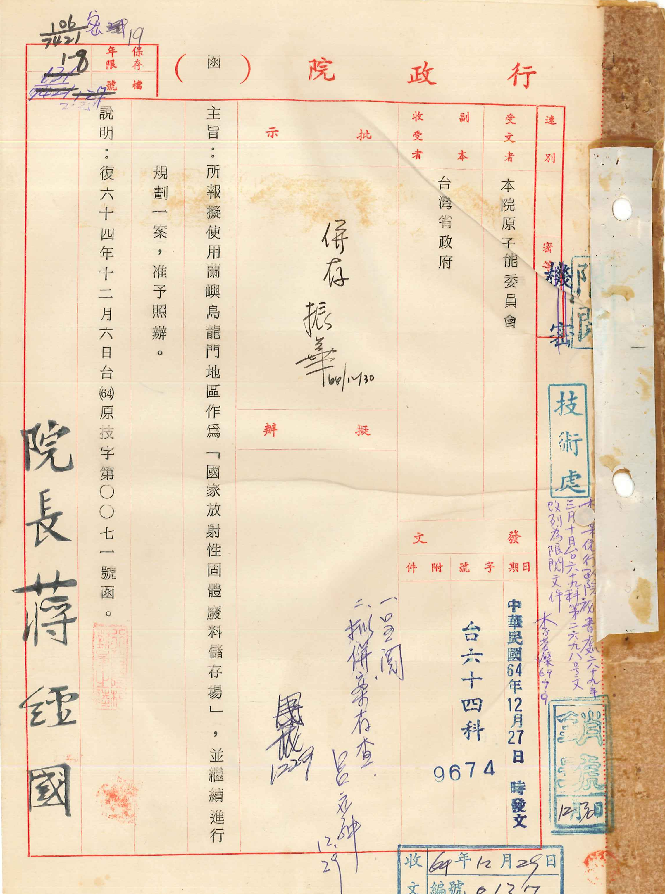
行政院核准
於龍門地區
進行規劃函

Slide 20
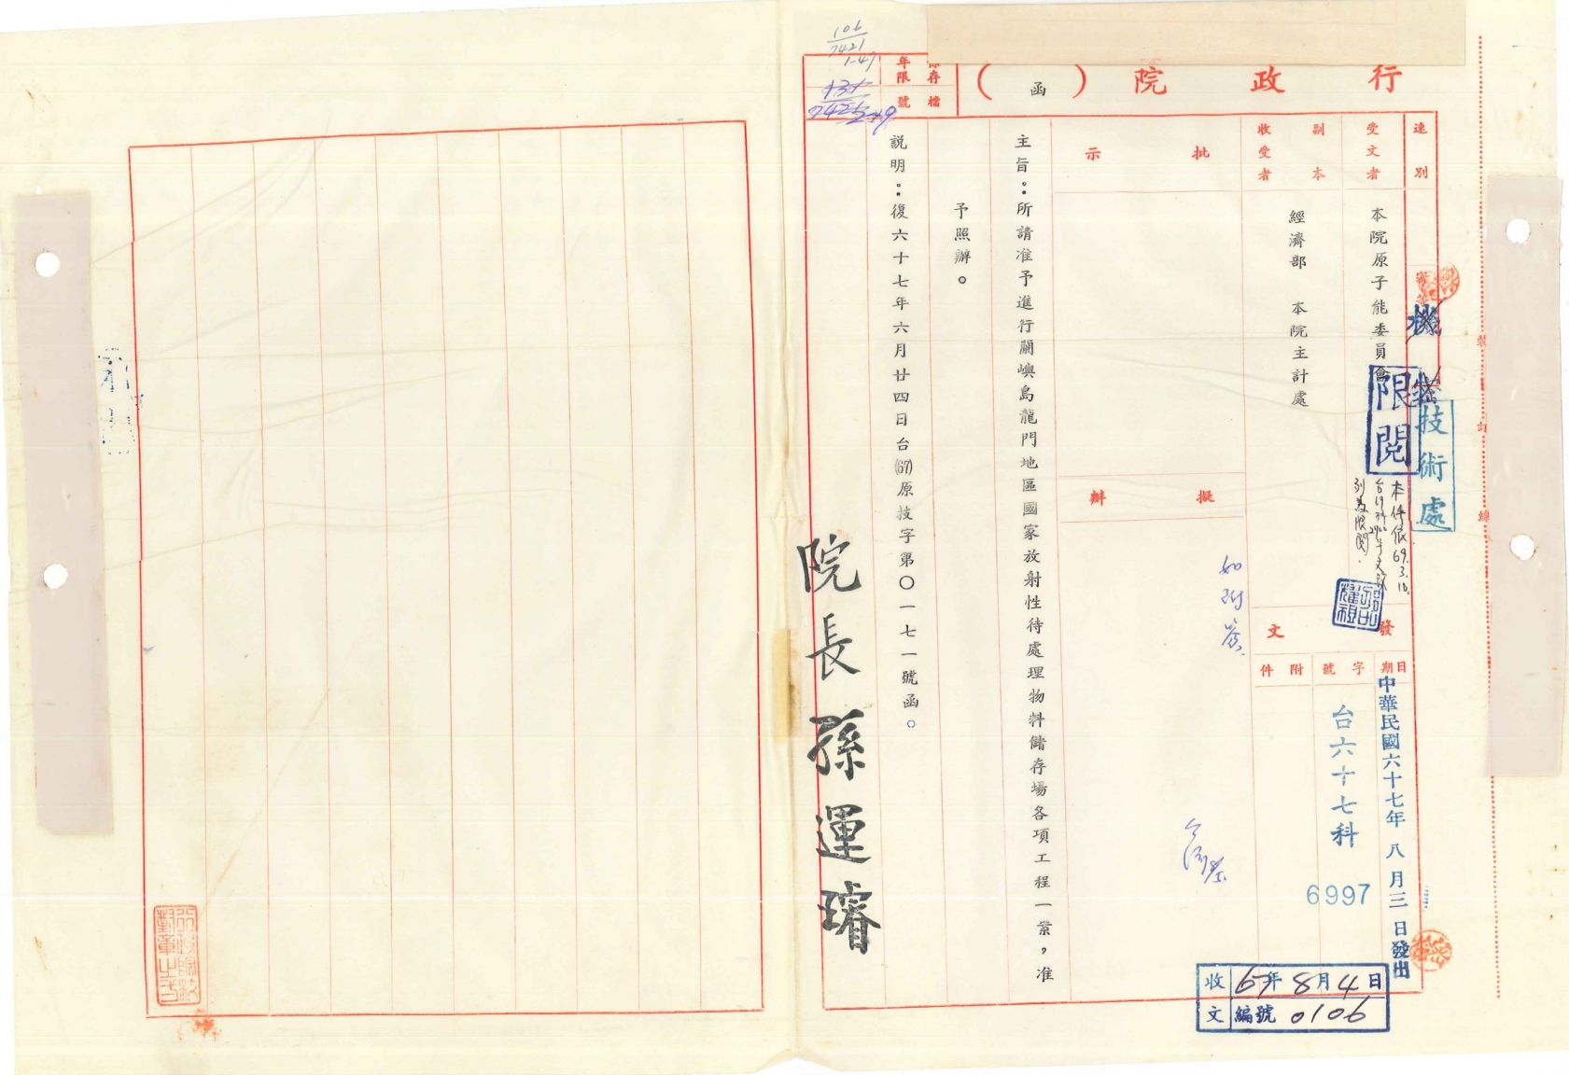
行政院核准進行貯存場各項工程函

Slide 21
蘭嶼貯存場設置期程
65.2~66.10
檢討蘭嶼計畫及於其他島嶼貯存可能之可能性
63.2
原能會訂定「蘭嶼計畫」
64.12
行政院同意於蘭嶼龍門地區進行規劃
71.4
貯存場第一期工程完工
61.8
原能會召開第一次低強度放射性廢料極終處理方法會議
85.4
不再接收放射性廢棄物
63.5
成立「蘭嶼計畫技術小組」
67.8
行政院核准於蘭嶼龍門地區進行貯存場工程
評估階段
規劃階段
施工階段
貯存階段

Slide 22
初步結論
一、蘭嶼貯存場決策過程、決策機關及人員
選址及決策過程，自61年原能會召開會議，迄67年行政院核定蘭嶼計畫，68年開工，71年完工啟用。
決策機關
由原能會（含蘭嶼計畫等專案小組）進行研議，行政院核定。
決策人員
主要為原能會主政單位主管人員及蘭嶼計畫專案小組成員，該會時任主任委員為錢思亮先生。
臺電公司對於設置決策尚無直接關連。
核定過程歷經蔣經國先生及孫運璿先生2任行政院長。

Slide 23
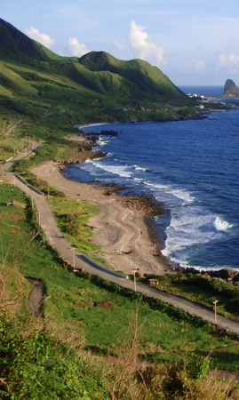
初步結論
二、土地取得
蘭嶼計畫徵用野銀段土地100公頃(部分已給放領給山胞(時稱山胞)，且經墾植)(後縮小為85.2459公頃)，已於64年2月間完成徵用手續，經協調給付地上作物補償費共計新臺幣21,7390元，另外給付陸供部工兵署作業費15,000元，總計232,390元。
臺灣省政府同意先無償使用再辦撥用手續。

Slide 24
初步結論
三、決策過程中雅美/達悟族人是否知情(1/2)
64年間徵用蘭嶼島野銀段土地100公頃，補償地上作物，但過程中是否向雅美/達悟族人說明徵用用途，無資料可稽。
國際環境科學委員會65年3月9日函文，建議本案要嚴格保密，而該地區以「國防設施」或「軍事用地」為理由禁止居民靠近。
蘭嶼鄉公所於64至68年間業已知悉蘭嶼龍門地區將作為核廢料貯存場之用，惟公所及相關機關是否有向雅美/達悟族人說明則無資料可稽。
71年間貯存場建造完成後，始陸續邀請蘭嶼國中國小校長、蘭嶼鄉長、秘書、村長、鄉代會主席、村里幹事、機關團體代表等人進入貯存場參觀。

Slide 25
初步結論
三、決策過程中雅美/達悟族人是否知情(2/2)
另經比對工作小組委員提供之調查報告，訪談當時曾於蘭嶼貯存場進行建廠工作之雅美/達悟族人（多為野銀部落），均在開工後始接觸相關工程，未被告知該工程係興建核廢料貯存場。
61年至67年蘭嶼貯存場決策過程中，
相關機關均以機密方式辦理本案，
雅美/達悟族人應不知情。

Slide 26

初步結論
四、後續尚待調查確認事項
相關單位是否刻意釋放不實訊息誤導當地居民，以隱瞞蘭嶼貯存場設置之情事。
核廢料貯存於蘭嶼對於雅美/達悟族人健康方面之影響。

Slide 27
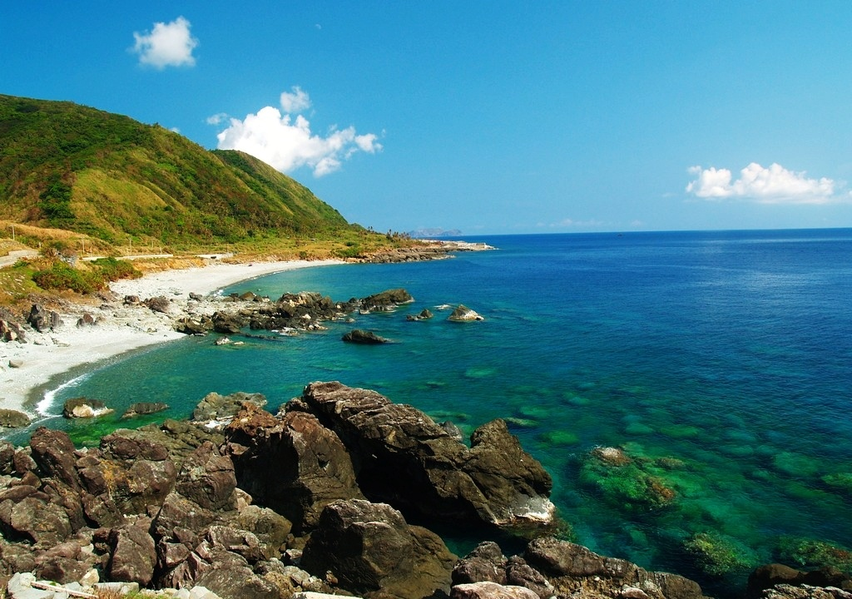
簡報完畢 敬請指教

